Slide 1
Curso de Java Básico

Slide 2

Manejo de errores
Una excepcion es un Objeto descendiente de la clase java.lang.Object, podemos pensar en ellas como una condición excepcional en nuestro sistema el cual altera la correcta ejecución del mismo.
Las excepciones nos indican que hay algo anómalo, inconsistente o simplemente un Error, lo cual impide que el sistema se ejecute como debería de ser.
Ejemplo:
private void metodoDividir(int dividendo, int divisor){
String resultado+=dividendo/divisor;
System.out.println(resultado);
}
Al ejecutar metodoDividir(4,0) el sistema arrojara una ArithmeticException ya que no se puede dividir por 0
Lumina Americas S.A.

Slide 3
Bloques Try Catch finally
Con los bloques Try - Catch podemos capturar y procesar una posible excepcion, evitando que el sistema se detenga sin necesidad cuando el motivo de esto puede ser corregido facilmente, la estructura básica es la siguiente:
try {
//Bloque de código que vamos a procesar
} catch(excepcion) {
//Tratamiento que se le da a la posible excepción
} finally {
//Bloque de código que se ejecutará después del try o del catch
}
private void metodoDividir(int dividendo, int divisor){
  String resultado="";
  try {
  resultado+=dividendo/divisor;
  }catch (Exception e) {
  System.out.println(“No se puede dividir por 0”);
  }
  finally{
  System.out.println("Termino el proceso : el resultado es = "+resultado);
  }
}
Lumina Americas S.A.

Slide 4
Bloques Try Catch finally
try : en este bloque se escribirá todo el bloque de código que posiblemente llegue a lanzar unas excepción la cual queremos manejar, aquí va tanto el código como llamados a métodos que puedan arrojar la excepción.
En este bloque solo se detectara la primera excepción lanzada, hay que tener en cuenta que por cada try se debe especificar un catch y/o un finally.
catch : en caso de que en el try se encuentre alguna excepción, se ingresara automáticamente al bloque catch donde se encontrara el código o proceso que queremos realizar para controlar la excepción.
Se pueden especificar cualquier cantidad de catch de ser necesario, estos deben ser ubicados después del try y antes del finally (en caso de que este ultimo se especifique), cada catch que se ponga debe manejar una excepción diferente (no se puede repetir) y el orden de estos depende de la jerarquía de herencia que se tenga, ingresando al primer catch que pueda suplir la necesidad a corregir, por ejemplo.
try {
//Sentencias con posibles errores;
} catch(InterruptedException e){
//manejo de la exepcion
} catch(IOException e){
//manejo de la exepcion
} catch(Exception e){
//manejo de la exepcion
}
Lumina Americas S.A.

Slide 5
Bloques Try Catch finally
finally : Este bloque es opcional, lo podremos si queremos ejecutar otro proceso después del try o el catch, es decir, siempre se ejecutara sin importar que se encuentre o no una excepción.
try {
Abrir coneccion con la base de datos;
insertar dato;
} catch(Exception e){
System.out.println(“Se produjo una excepcion los datos no fueron actualizados”);
}finally{
Cierro la conexión; //esta linea se ejecuta siempre
}
Lumina Americas S.A.

Slide 6
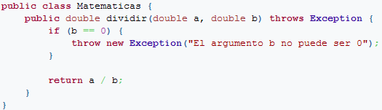
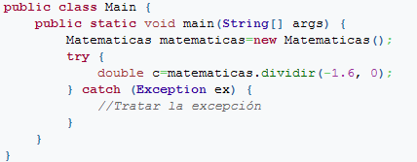
Excepciones Checked
Las excepciones Checked son aquellas que deben declararse en el método mediante la palabra throws y que obligan al que lo llama a hacer un tratamiento de dicha excepción.
Son excepciones Checked cualquier objeto de la clase Exception o de cualquier otra clase que herede de ella, excepto si el objeto es de la clase RuntimeException o cualquier otra clase que herede de ésta última.
Ejemplo:
Lumina Americas S.A.

Slide 7
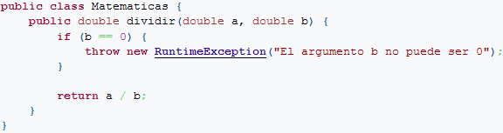
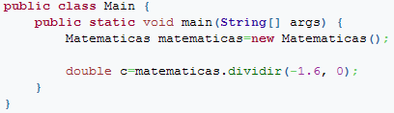
Excepciones Unchecked
Las excepciones Unchecked son aquellas que no se declaran en el método y que no obligan al que lo llama a hacer un tratamiento de dicha excepción.
Son excepciones Unchecked todas aquellas excepciones que heredan de la clase RuntimeException.
Ejemplo:
Lumina Americas S.A.

Slide 8
Cuando usar excepciones Checked o Unchecked
Las excepciones Checked son condiciones excepcionales del flujo del programa pero que no son debido a un error del propio programa. Es decir si se lanza una excepción checked el programa no tiene ningún tipo de error y sigue funcionando correctamente, simplemente se ha producido una situación excepcional que hemos marcado como una excepción.
Una excepción unchecked es aquella que se lanza cuando hay un error en el programa.Al ser las unchecked Exceptions errores en el programa, poco podemos hacer por arreglarlas. Por ello no es obligatorio tratarlas con un try-catch. Lo único que podemos hacer en la mayoría de casos es hacer que el programa acabe fallando y que se muestre un mensaje de error al usuario. Es decir, si el programa funciona mal, es mejor que no siga funcionando antes que hacer que continúe funcionado pero usando datos erróneos.
Lumina Americas S.A.

Slide 9
Tipos de Excepciones
Nombre | Descripcion
FileNotFoundException | Lanza una excepción cuando el fichero no se encuentra.
ClassNotFoundException | Lanza una excepción cuando no existe la clase.
EOFException | Lanza una excepción cuando llega al final del fichero.
ArrayIndexOutOfBoundsException | Lanza una excepción cuando se accede a una posición de un array que no exista.
NumberFormatException | Lanza una excepción cuando se procesa un numero pero este es un dato alfanumérico.
NullPointerException | Lanza una excepción cuando se intent acceder a un miembro de un objeto para el que todavía no se a reservado memoria.
IOException | Generaliza muchas excepciones anteriores. La ventaja es que no necesitamos controlar cada una de las excepciones.
Excepcion | Es la clase padre de IOException y de otras clases. Tiene la misma ventaja que IOException.
Lumina Americas S.A.

Slide 10
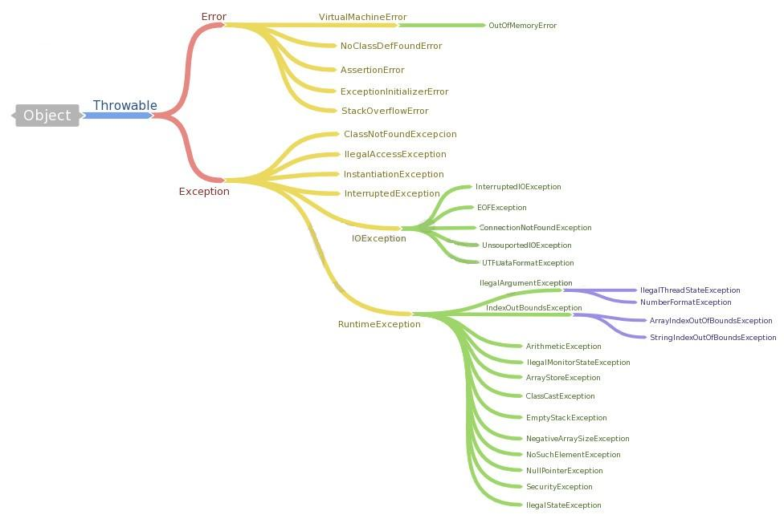
Tipos de Excepciones
Lumina Americas S.A.

